Slide 1
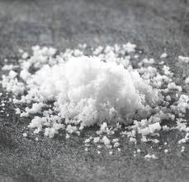
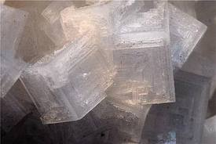
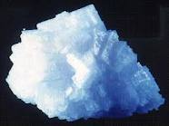
LC17 : Solides cristallins
10 µm
1 cm
0.1 mm

Slide 2
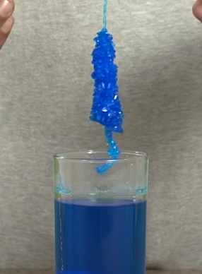
Cristallisation du sulfate de cuivre
https://www.youtube.com/watch?v=QdwKhbtzsug

Slide 3
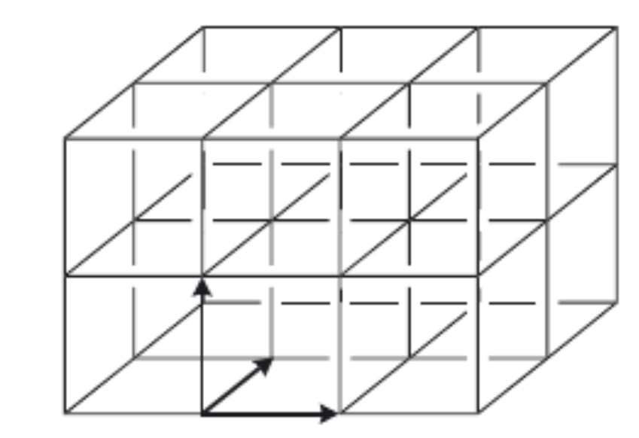



Réseau et noeuds
noeuds
Réseau cubique
$$\vec{a}$$
$$\vec{c}$$
$$\vec{b}$$
Bruno FOSSET, Jean-Bernard BAUDIN et Frédéric LAHITETE. Chimie tout-en-un PCSI.Dunod, 2016.

Slide 4
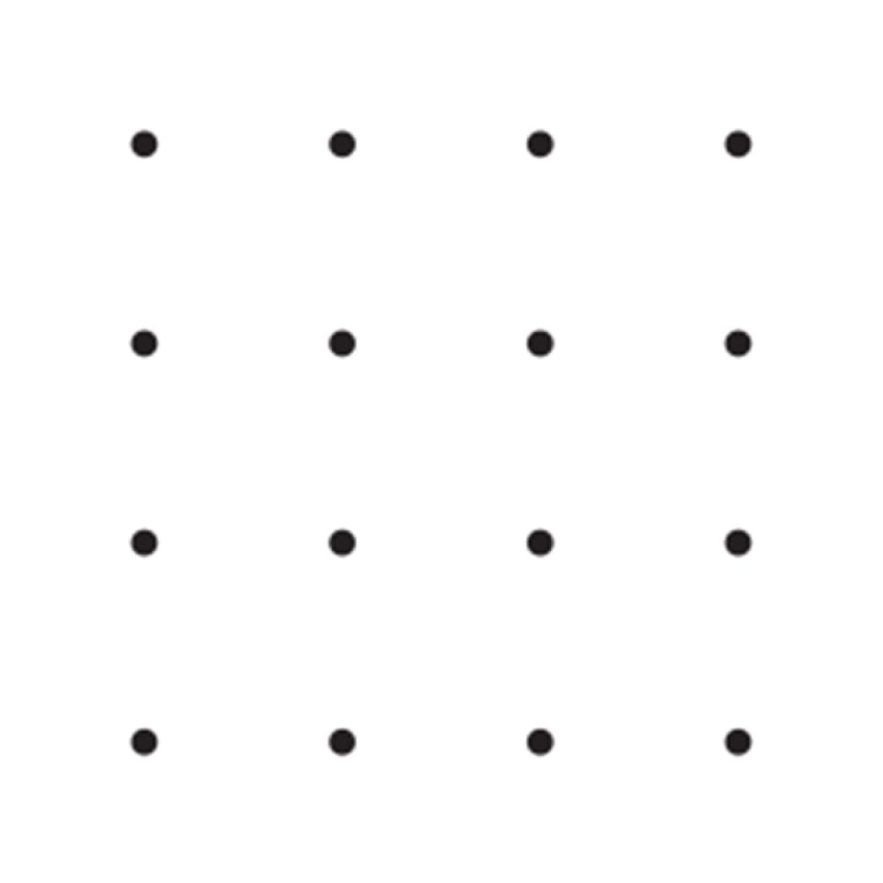
Illustration du concept de maille (2D)
Deux exemples de mailles pour un réseau carré

Slide 5
Réseau + motif = cristal
Motif
Réseau carré

Slide 6
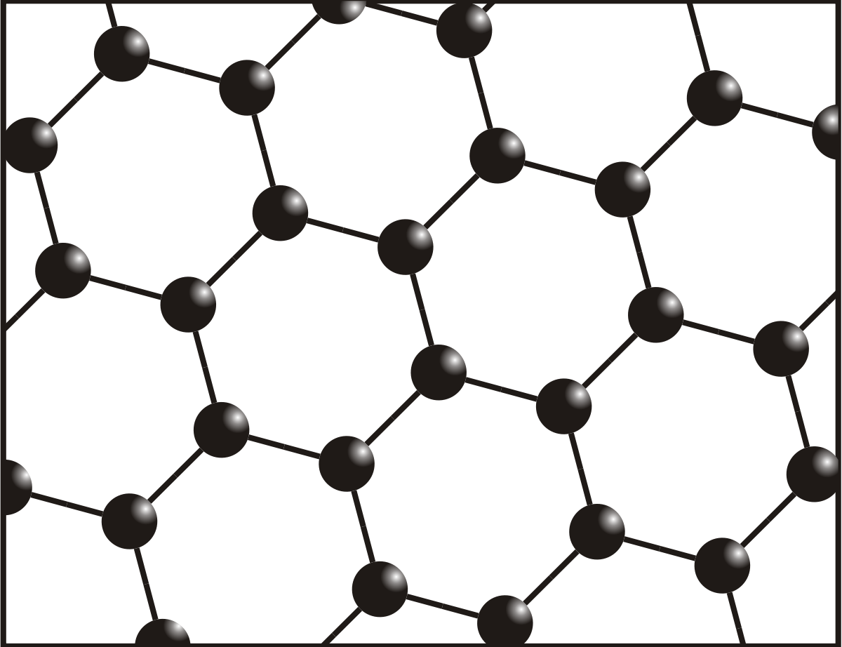
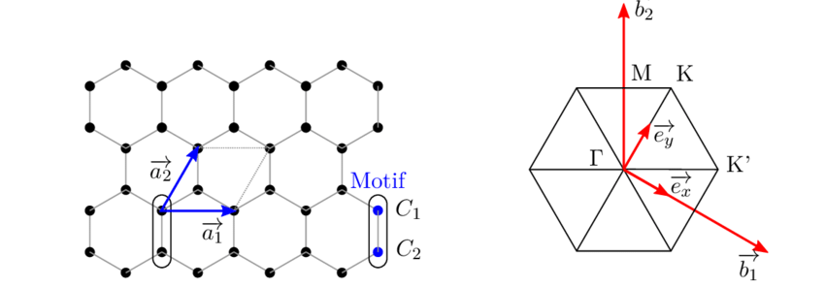
Choix du motif : le cas du graphène
https://fr.wikipedia.org/wiki/Graph%C3%A8ne
https://www.researchgate.net/

Slide 7
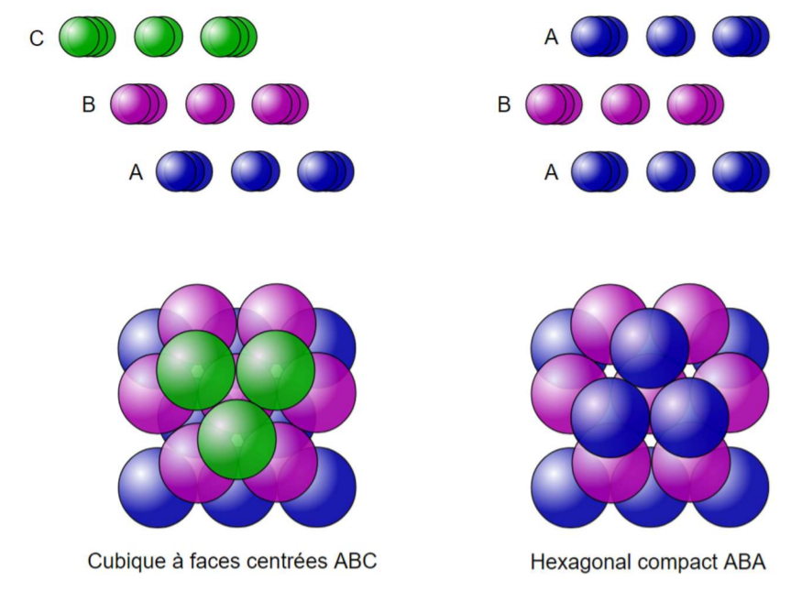
Empilements compacts
Wikiversité

Slide 8
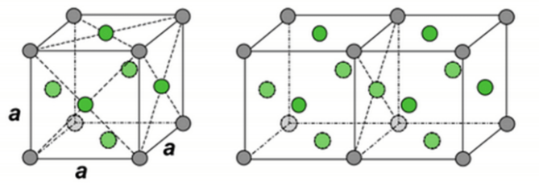
Population d’une maille CFC
Chimie PCSI – Schott et al – Deboeck

Slide 9
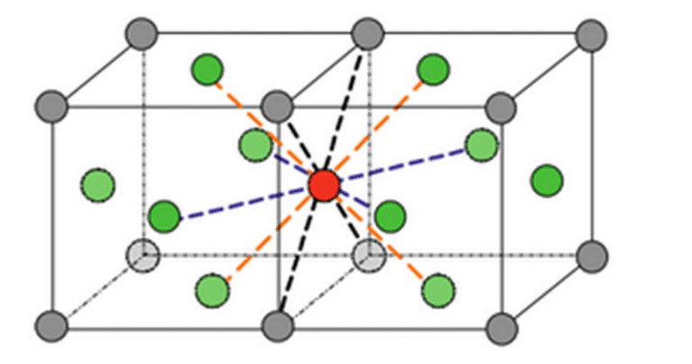
Coordinence d’une maille CFC
Chimie PCSI – Schott et al – Deboeck

Slide 10
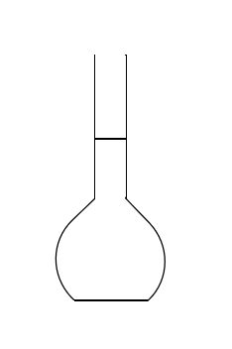
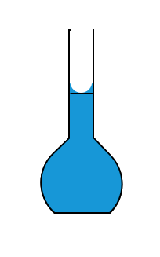





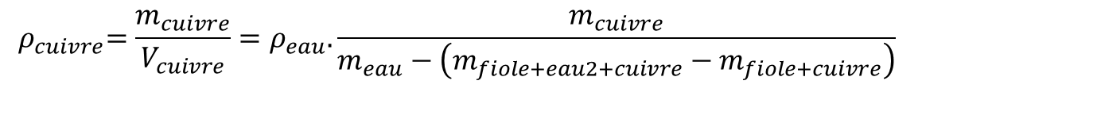
Masse volumique du cuivre
$$m_{fiole}$$
$$m_{eau 1+fiole}$$
$$m_{fiole+cuivre }$$
$$m_{eau 2+fiole+cuivre }$$
$$m_{eau 3}=m_{eau 2}−m_{eau 1}$$
$$V_{cuivre}=\frac{m_{eau 3}}{ρ_{eau}}$$
$${ ρ}_{cuivre}=\frac{m_{cuivre}}{V_{cuivre}}=ρ_{eau}.\frac{m_{cuivre}}{m_{eau}−\left(m_{fiole+eau2+cuivre}−m_{fiole+cuivre}\right)}$$

Slide 11
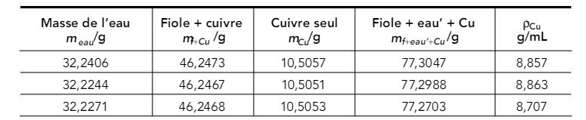
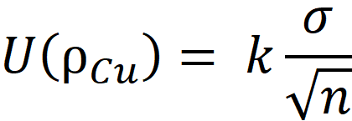




Masse volumique du cuivre : résultats expérimentaux
Expériences de chimie – Dunac, Le Maréchal – Dunod

Slide 12
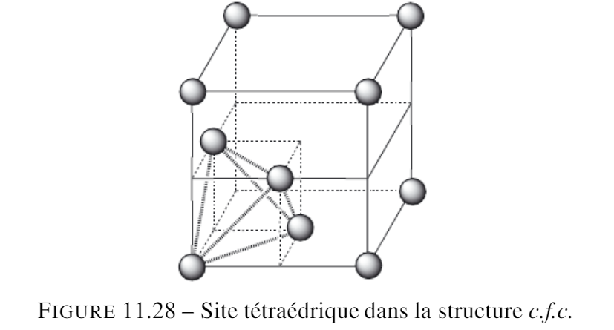
Sites interstitiels tétraédriques
Bruno FOSSET, Jean-Bernard BAUDIN et Frédéric LAHITETE. Chimie tout-en-un PCSI.Dunod, 2016.

Slide 13
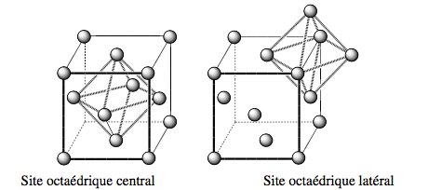
Sites interstitiels tétraédriques
Bruno FOSSET, Jean-Bernard BAUDIN et Frédéric LAHITETE. Chimie tout-en-un PCSI.Dunod, 2016.

Slide 14
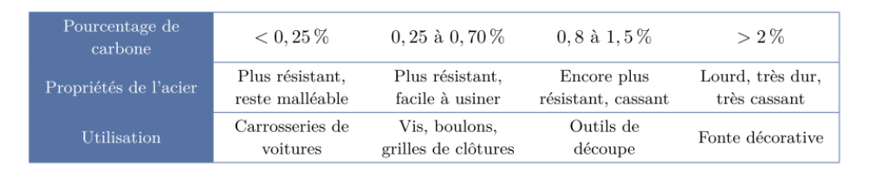
Propriétés des cristaux métalliques
Alliage d’insertion : Des atomes ou des ions suffisamment petits peuvent occuper les sites interstitiels de la maille.
Chimie PCSI – Schott et al – Deboeck

Slide 15
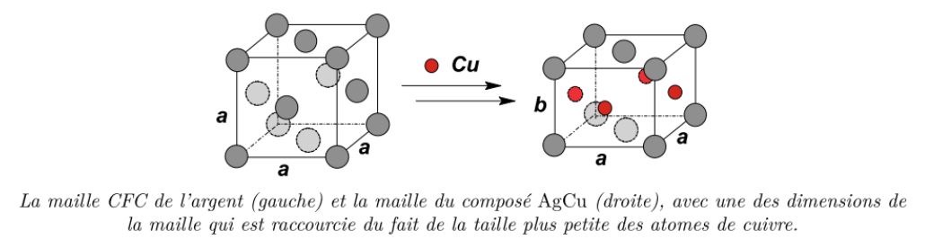
Propriétés des cristaux métalliques
Alliage de substitution : on remplace certains atomes du réseau hôte par des atomes d’un autre élément
Chimie PCSI – Schott et al – Deboeck

Slide 16
Classification des cristaux
 | Cristaux métalliques
Nœuds | Cations métalliques
Interaction responsable de la cohésion | Délocalisation des électrons de valence
Localisation des électrons | Délocalisés
Propriétés macroscopiques | Malléable Ductile Conducteur électrique et thermique

Slide 17
Cristaux covalents : Influence de l’agencement
 | Diamant | Graphite
Température de changement d’état | 3500 °C (fusion) | 3642 °C (sublimation)
Dureté | Extrêmement dur | Friable
Aspect | Transparent | Noir opaque
Propriétés électriques et thermiques | Isolant | Conducteur dans deux directions de l’espace

Slide 18
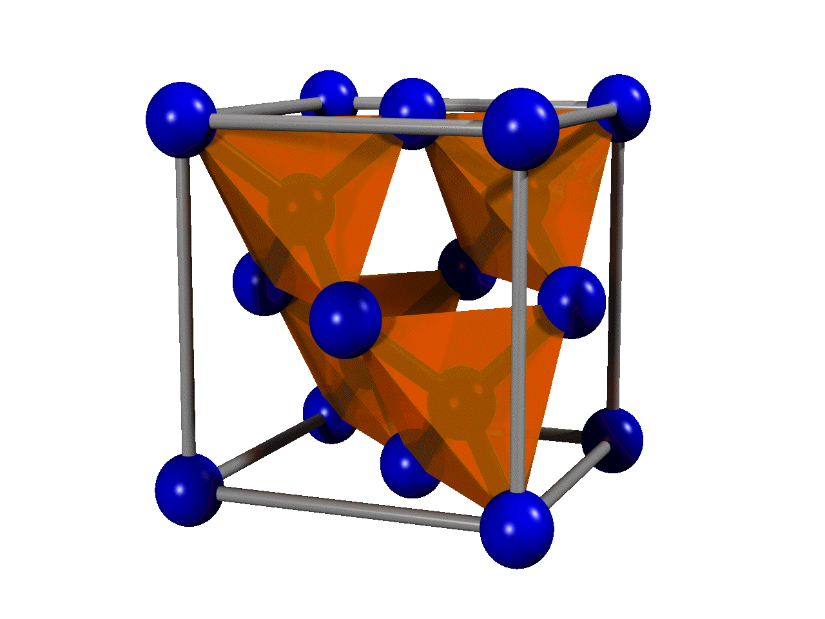
Le carbone diamant : un cristal covalent

Slide 19
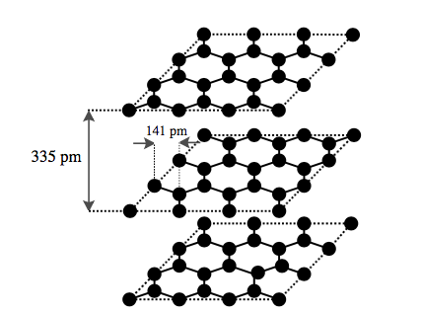
La carbone graphite
Graphite : assemblement de feuilles de graphène

Slide 20
Classification des cristaux
 | Cristaux métalliques | Cristaux covalents
Nœuds | Cations métalliques | Atomes
Interaction responsable de la cohésion | Délocalisation des électrons de valence | Liaisons covalentes
Localisation des électrons | Délocalisés | Engagés dans les liaisons covalentes
Propriétés macroscopiques | Malléable Ductile Conducteur électrique et thermique | Dépend du cristal

Slide 21
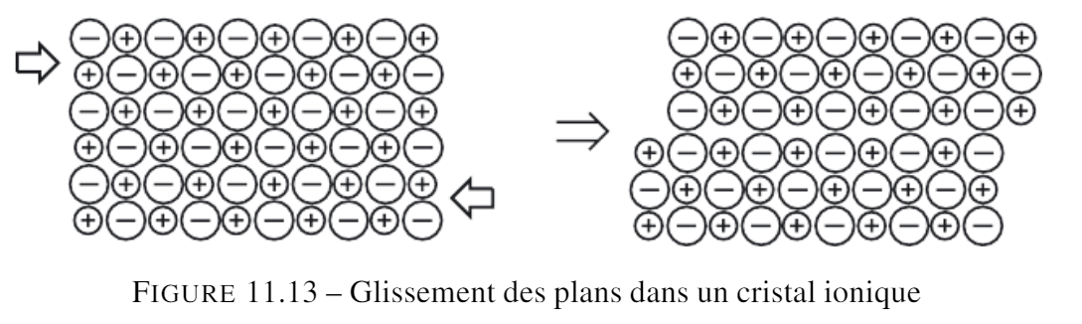
Propriétés des cristaux ioniques

Slide 22
Classification des cristaux
 | Cristaux métalliques | Cristaux covalents | Cristaux ioniques
Nœuds | Cations métalliques | Atomes | Cations/Anions
Interaction responsable de la cohésion | Délocalisation des électrons de valence | Liaisons covalentes | Électrostatique
Localisation des électrons | Délocalisés | Engagés dans les liaisons covalentes | Sur les anions
Propriétés macroscopiques | Malléable Ductile Conducteur électrique et thermique | Dépend du cristal | Isolant électrique

Slide 23
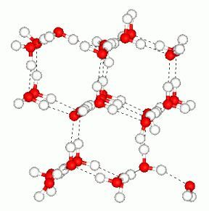
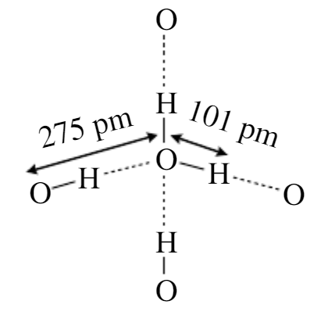
Un cristal moléculaire : la glace I
Liaisons hydrogène

Slide 24
Classification des cristaux
 | Cristaux métalliques | Cristaux covalents | Cristaux ioniques | Cristaux moléculaires
Nœuds | Cations métalliques | Atomes | Cations/Anions | Molécules
Interaction responsable de la cohésion | Délocalisation des électrons de valence | Liaisons covalentes | Électrostatique | Interactions de van der Waals Liaisons hydrogènes
Localisation des électrons | Délocalisés | Engagés dans les liaisons covalentes | Sur les anions | Sur les molécules
Propriétés macroscopiques | Malléable Ductile Conducteur électrique et thermique | Dépend du cristal | Isolant électrique | Isolant électrique

Slide 25
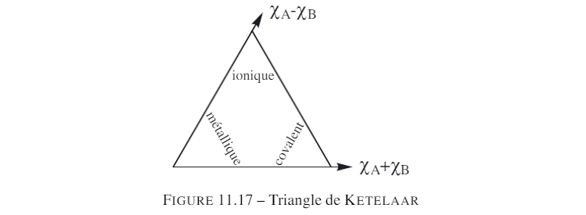
Seuls les cas limites ont été présentés ici…
Bruno FOSSET, Jean-Bernard BAUDIN et Frédéric LAHITETE. Chimie tout-en-un PCSI.Dunod, 2016.

Slide 26
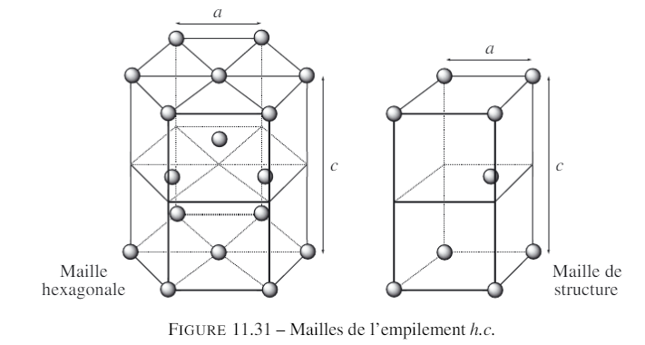

Slide 27
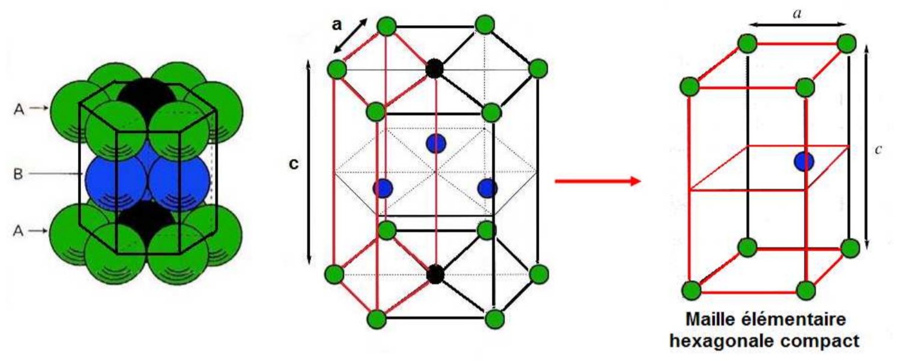
Structure hexagonale compacte

Slide 28
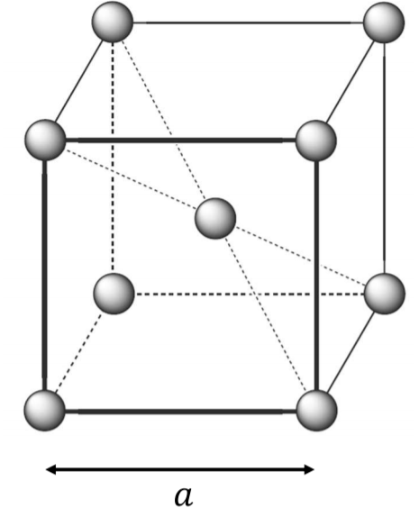
Exemple d’empilement non compact : la structure cubique centrée

Slide 29
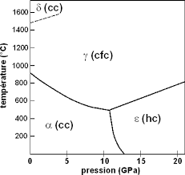
Variétés allotropiques : le fer
http://micro.icaunais.free.fr/04_acier.pdf

Slide 30
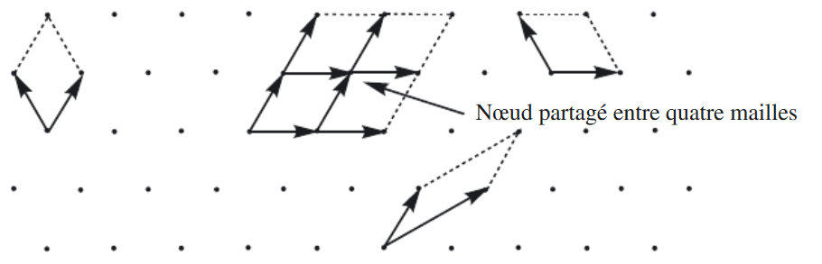
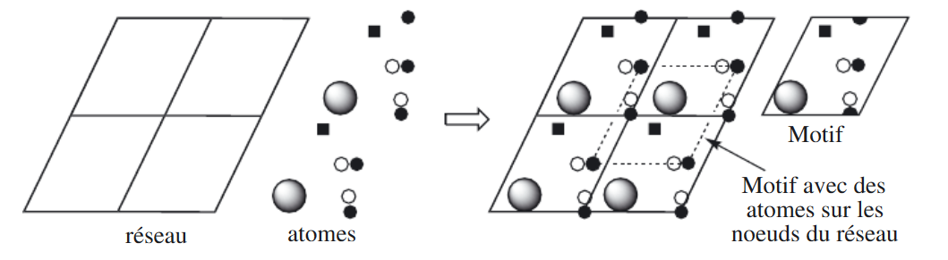
Formalisme
Chimie Tout-en-un PCSI Dunod p.651-654 B.Fosset et al

Slide 31
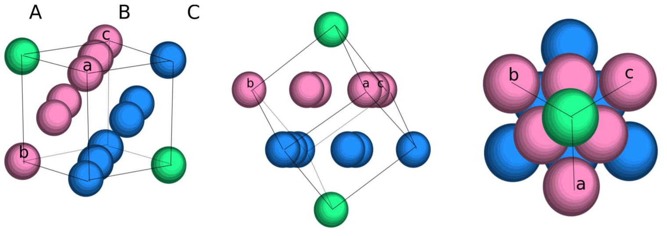
Structure cubique face centrée

Slide 32
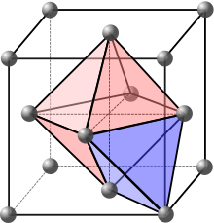
Sites tétraédriques et octaédriques
Site octaédrique
Site tétraédrique

Slide 33
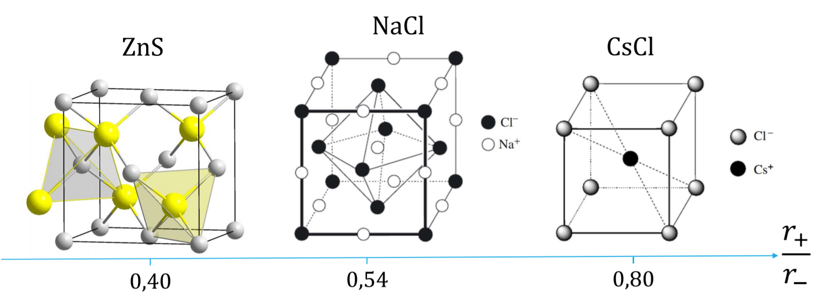
Evolution de la structure avec le rapport des rayons des ions

